Slide 1


I. F. 培训系列
前端开发基础培训
前端开发基础培训 / 2016-10-14

Slide 2
前端开发
Front-End Development
别名
UI Development
User Interface
前端开发基础培训 / 2016-10-14

Slide 3
课程计划
01 | 课程概览 | 04
02 | 网页的骨架 - HTML、HTML5基础 | 06
03 | 网页的设计师 - CSS、CSS3基础 | 08
04 | Bootstrap 框架的使用
05 | JQuery 框架的使用 | 20
06 | 网页的灵魂 - JavaScript
07 | Vue.js 的入门

Slide 4
课程概览
总课时
12h = 6次 x 2h = 3天 x 2次 x 2h
10.14 2次 x 2h
10.20 2次 x 2h
10.26 2次 x 2h
基础内容 HTML CSS
框架 Bootstrap jQuery
扩展、Coding

Slide 5

课程概览
语言
标签
超文本
Hyper Text Markup Language
超文本标记语言
HTML
表格
链接
图
Cascading Style Sheets
层叠样式表
CSS
样式
颜色
布局
网页
link
stylesheet
color
margin
一种属于网络的脚本语言
为网页添加各式各样的动态功能
JavaScript
语言
脚本
轻量级
script
getElementByID
innerHTML

Slide 6
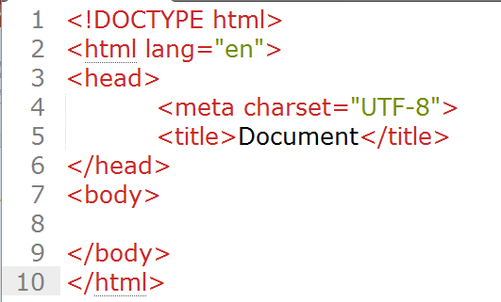
网页的骨架 - HTML
zh-CN

Slide 7
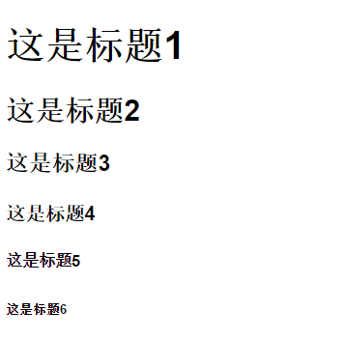
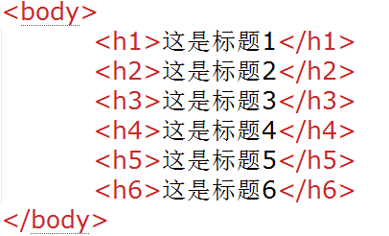
网页的骨架 – HTML – h1~h6标签
Sublime Text 安装Emmet之后，输入
h${这是标题$}*6

Slide 8
网页的骨架 – HTML – a标签

Slide 9






前六个部门
销售
产品研发
工艺工程
找到你的客户
找到你客户的需求
规划实现产品的路径
采购
物料计划
物流
购买生产所需的设备和材料
补充材料
存放和运输

Slide 10
后六个部门
生产管理
工业工程
质量
制造出你需要的东西
降低成本
完美无缺的产品
供应链
TS
项目管理
更紧密的商业伙伴
设备保障
时间管理

Slide 11



需求管理
产品研发
图纸管理
BOM

Slide 12
工艺
工艺工程
BOM
作业指导书

Slide 13
SRM
采购
Sourcing

Slide 14
MRP
物料计划
订单/滚动订单
入账

Slide 15
APS
生产
MES
现场管理

Slide 16
OP
工业工程
LOB，效率，OEE
现场优化

Slide 17
体系
质量
方法论
IPQC/OPQC

Slide 18
SCM
供应链

Slide 19
设备管理
TS
关键设备管理
放行，维护

Slide 20
时间
项目管理
资源
目标

Slide 21
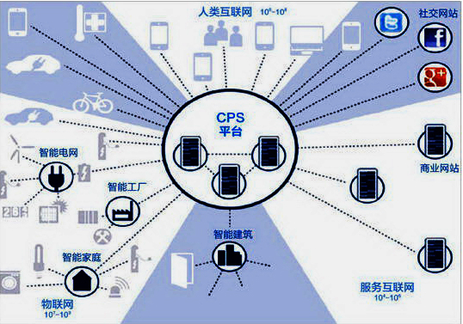
工业4.0

Slide 22
课后作业1
请总结你们在这堂课听到的所有奇奇怪怪的术语及缩写

Slide 23
课后作业2
我们是一家工厂，发现工业企业中需要一款计时器。一家企业一般需要100左右这样的设备，用于各个工位上的员工计时。计时器通过无线电将记录下来的时间传送到服务器。一般的客户并不会承担过高的费用。
请各自选择两个关键职位，并且合作制定一份计划书，计划书中必须包括销售计划，客户，供应商，材料计划，采购，存储，生产设备等关键信息。使用更多的表格，图表等可视化信息会加强计划的表达性。使用更多的数字可以增加计划的可信性。
在行进过程中，请注意自己的邮箱，来自tianyi.shen@cz-tek.com的邮件代表了客户和供应商。

Slide 24


Our Contact :
Apartment Address:
Our Social Media
Tel: +86-21-61623230
email: info@if-industry.com
Website : www.if-industry.com
Address: Building 19, Room 405B, No. 498, Guo Shou Jing Road, Pudong District, Shanghai, China
Facebook: Your Company add
Twitter: Your Company add
INTELLIGENT
FACTORY

